Slide 1

FILM I PROPAGANDA
XII gimnazija
Isidora komatina
II 7

Slide 2


Propaganda
Sistematsko uticanje na javno mnjenje i manipulacija mišljenjima, ubeđenjima, stavovima i ponašanjem, najčešće iz političkih, ideoloških ili komercijalnih razloga
Propagandni film
Propaganda je često prisutna i u igranim, dokumentarnim i obrazovnim filmovima koji nisu napravljeni u očigledne propagandne svrhe
Propagandni film predstavlja posebnu vrstu filmskog izraza, odnosno žanra, koji je jasno i otvoreno namenjen za svrhe propagande
Cilj propagandnog filma je da se stvori ili podrži pristrasnost prema nekom proizvodu, stranki, ličnosti, instituciji, akciji, ideologiji

Slide 3




TRIJUMF VOLJE
(Leni Rifenštal, Nemačka, 1935. g.)
Dokumentarni film o skupu nacističke partije u Nirmbergu 1934. g., napravljen u svrhu veličanja Hitlera i Trećeg Rajha
Jedan od najpoznatijih primera upotrebe filma u svrhu lične promocije Hiltlera, nacionalsocijalističke partije i rasističkih ideja koje su kasnije dovele do drugog svetskog rata
Notes:
Najpoznatiji primer propagandnog filma je svakako Trijumf Volje od Leni Rifenštal. On prikazuje skup Nacističke partije u Nirmbergu 1934. i veliča Hitlerovu ličnost. (Pusti film) Iako se radi o dokumentarnom filmu, način na koji je prikazan Hitler i njegova privatna vojska, sugeriše nadmoć germanske „rase“, što je kasnije postala jedna od osnovnih pokretačkih ideja u II sv. ratu

Slide 4




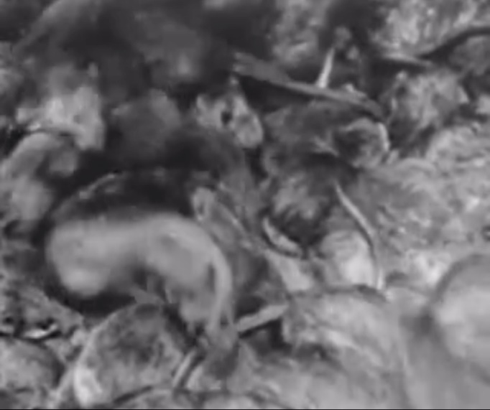
VEČITI JEVREJIN
Fric Hipler, Nemačka, 1940. g.)
Prikaz Jevreja u vrlo negativnom svetlu i njihova dehumanizacija
Promocija anti-semitizma i posredan poziv na nasilje prema Jevrejima
Notes:
Drugi primer nacističke propagande je anti-semitski film Večiti Jevrejin. (pusti film) Prikazuje se migracija Jevreja u Evropu i svet. (pusti drugi film) A zatim se prikazuje migracija pacova. Film potkrepljuje tada sveprisutnu ideju da su Jevreji štetočine, paraziti koje treba istrebiti.

Slide 5

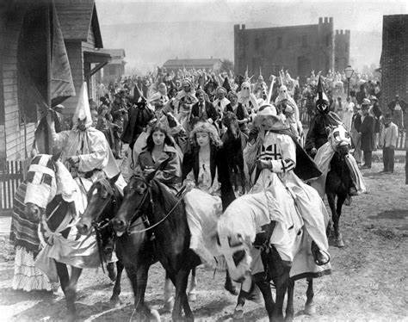

ROĐENJE JEDNE NACIJE
D.W. Grifit, SAD, 1915. g.
Rasistički prikaz Afro-Amerikanaca
Glorifikovanje Kju Kluks Klana
Promocija „belačke nadmoći“ (superiornosti bele rase)
Notes:
Verovatno najraniji primer filmske propagande je Rođenje jedne nacije, američki film iz 1915. U njemu su crnci prikazani kao maloumni nasilnici, siledžije, a belci kao superiorna rasa. Veliča se rasistička organizacija Kju Kluks Klan, koji je kroz istoriju bio odgovoran za linčovanje mnogih Afro-Amerikanaca.

Slide 6





Propaganda u vezi sa ishranom
Dokumentarni filmovi koji promovišu alternativne načine ishrane manje ili više manipulativno sugerišu publici promene u načinu ishrane
Svetska industrija hrane imaće godišnji prihod od oko 10 biliona dolara u 2023. g.
Notes:
Postoje i filmovi koji se bave promocijom takozvane zdrave ishrane. Često je u njima teško odvojiti naučne činjenice od propagande u cilju većeg profita industrije hrane.

Slide 7





Propaganda u vezi sa modom
Modna industrija u svetu će u 2023. g. Imati prihode od oko 800 milijardi dolara
Notes:
Izgleda da gde je novac, tu je i propaganda. Ovo su neosporno dobri filmovi, naročito Đavo nosi Pradu, ali se u njima jasno sugeriše da vrednost čoveka raste ako obuče odeću ili obuću određenog brenda.

Slide 8

Hvala na pažnji
Notes:
Na kraju, razmislite da li je svaki propagandni film, u svakoj situaciji loš. Ja mislim da puno zavisi od toga kome je namenjen, kada se pojavio i u koje svrhe je snimljen. Shvatanje da li je propagandni film dobar ili loš uglavnom dolazi nakon nekog vremena.

Slide 9
Literatura
Kuhn, Annette; Westwell, Guy (20 December 2012), "propaganda", A Dictionary of Film Studies, Oxford University Press, doi:10.1093/acref/9780199587261.001.0001, ISBN 978-0-19-958726-1, retrieved 21 May 2020
Hake, Sabine (1998). "Review of The Triumph of Propaganda: Film and National Socialism 1933-1945; The Ministry of Illusion: Nazi Cinema and Its Afterlife; Cinema in Democratizing Germany: Reconstructing National Identity after Hitler; German Cinema: Texts in Contexts; Perspectives on German Cinema". Monatshefte. 90 (1): 89–96. ISSN 0026-9271. JSTOR 30159611.
Isidora Komatina II7
komatina.isidora@gmail.com

